Slide 1
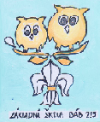
Následné monitorovacie obdobie 1
Využitie pomôcok zakúpených v rámci PROJEKTU: „Čitateľská gramotnosť a angličtina žiakov ako pevný základ pre dosahovanie budúcich cieľov“

Slide 2
Projekt s názvom „Čitateľská gramotnosť a angličtina žiakov ako pevný základ pre dosahovanie budúcich cieľov“
s ITMS kódom projektu 26110130394 bol dňa 16. 03. 2015 vecne a finančne ukončený. Dňom finančného ukončenia projektu, začalo plynúť následné monitorovacie obdobie projektu, ktoré bude trvať 5 rokov od tohto dátumu.

Slide 3
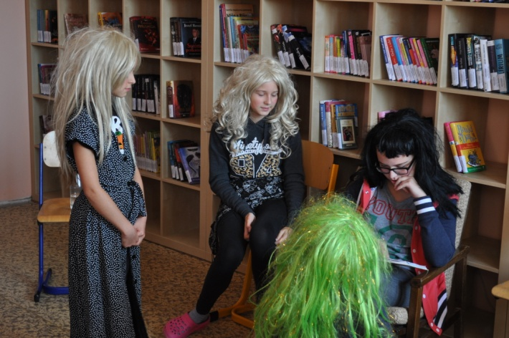
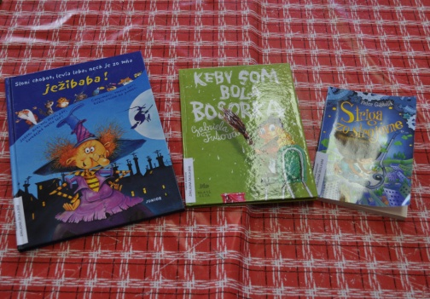
Implementácia pomôcok počas aktivít
27.10.2014 Najzaujímavejšie podujatie školskej knižnice

Slide 4
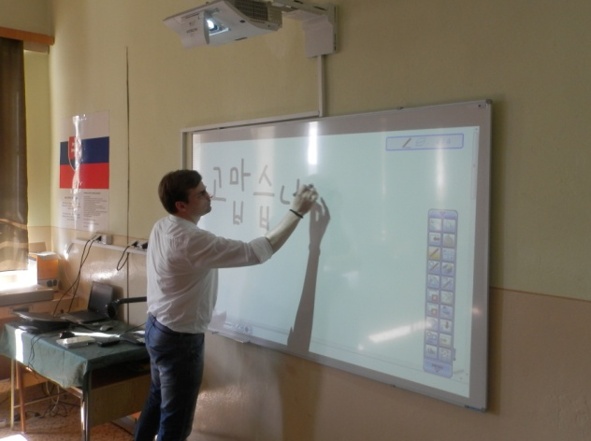
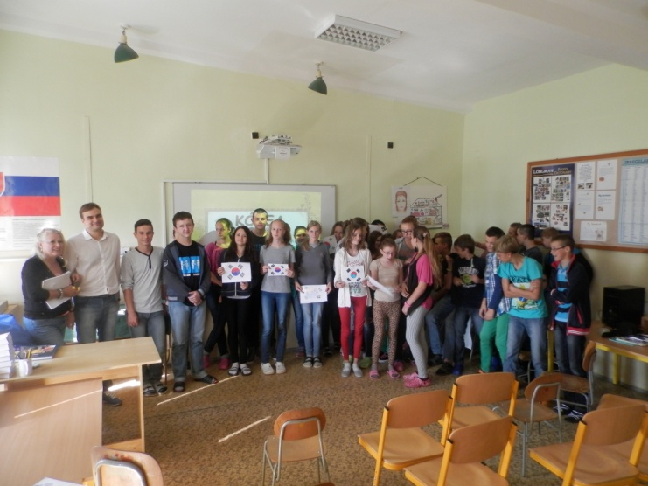
4.9.2014 Beseda o Južnej Kórei

Slide 5
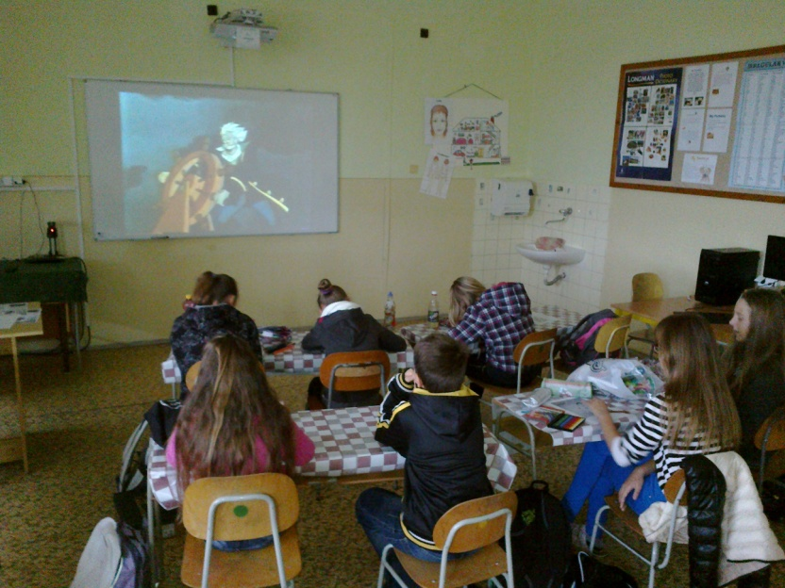
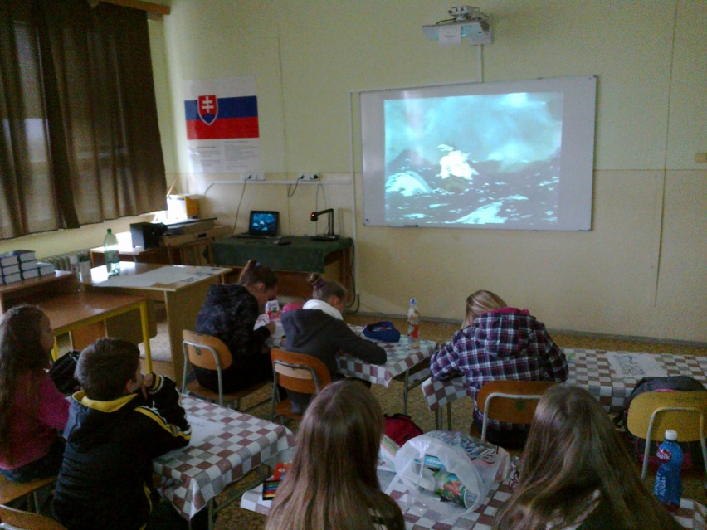
7.10.2014 ANJ Projekt Guliverove cesty

Slide 6
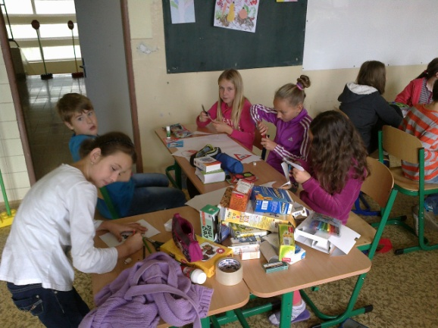
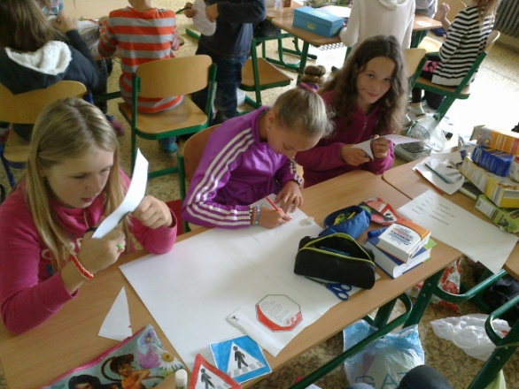
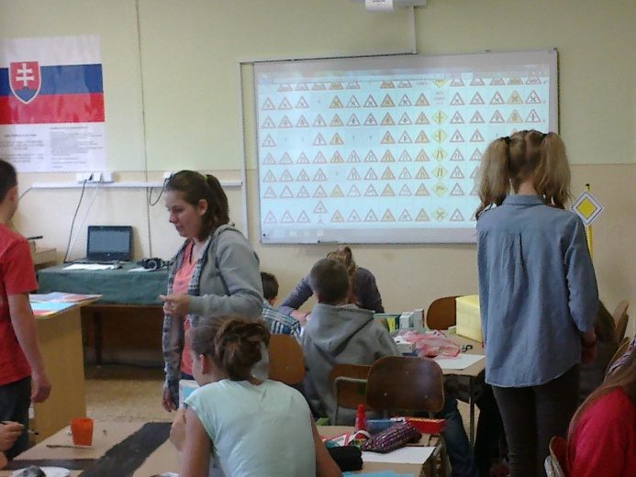
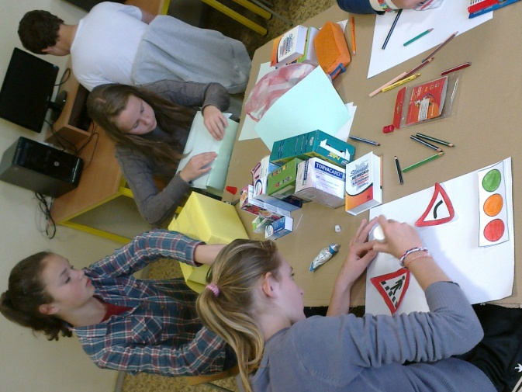
29.9.2014, 24.9.2015 Európskydeň cudzích jazykov

Slide 7
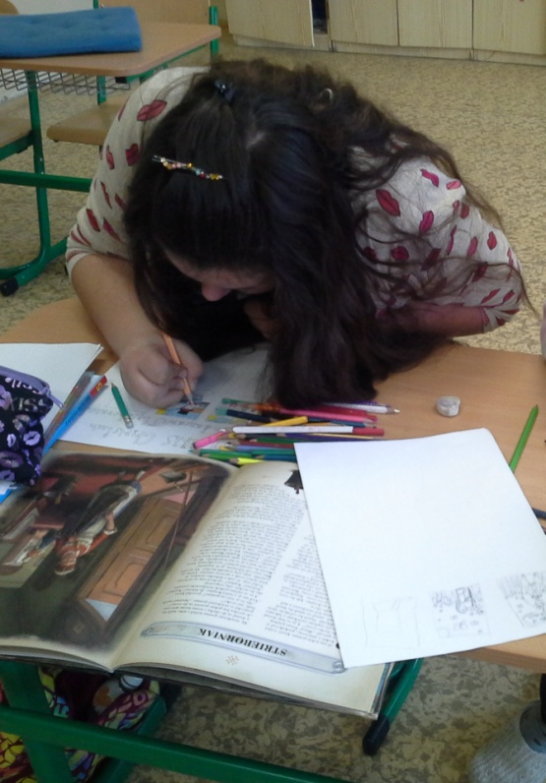
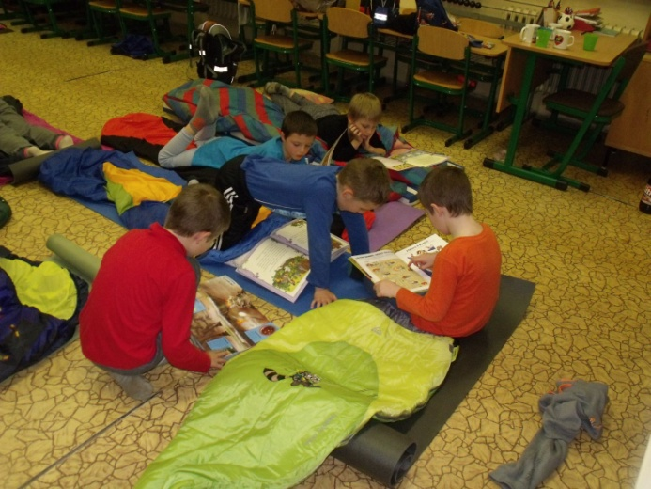
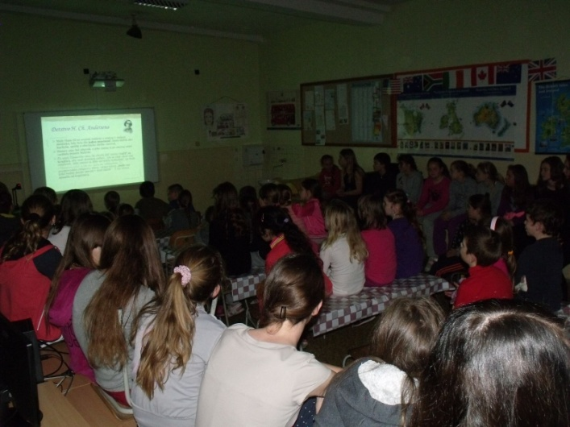
27.3.2015 Noc s Andersenom

Slide 8
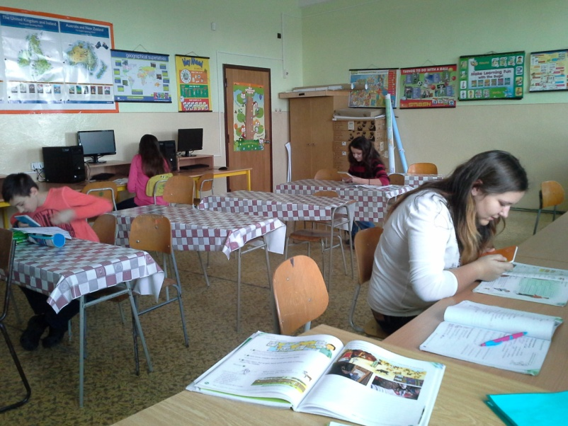
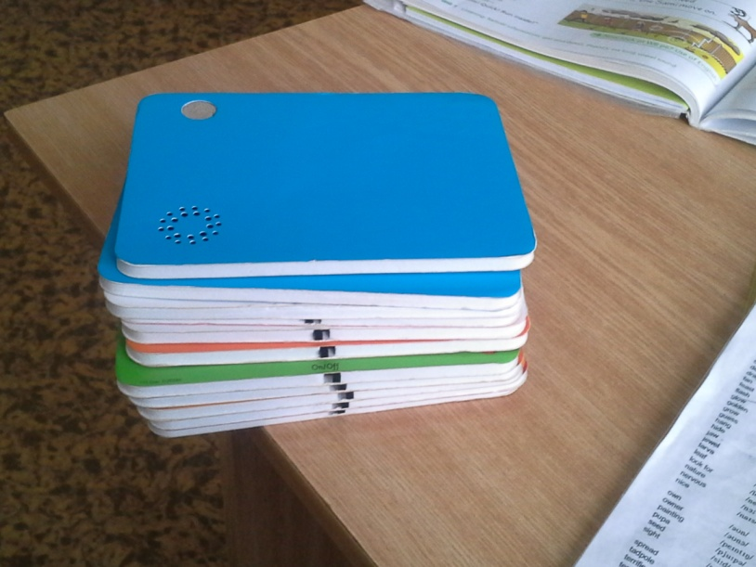
Implementácia pomôcok počas vyučovacích hodín

Slide 9
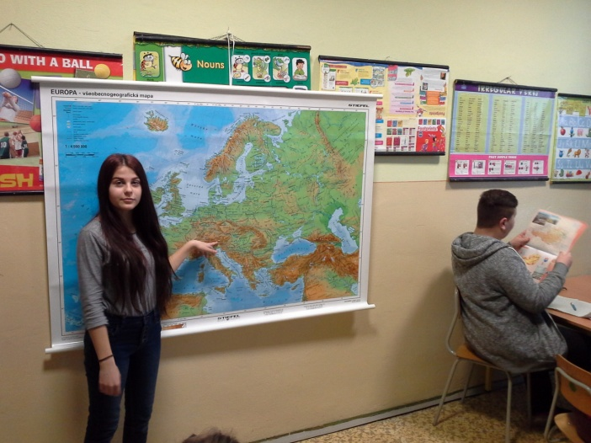
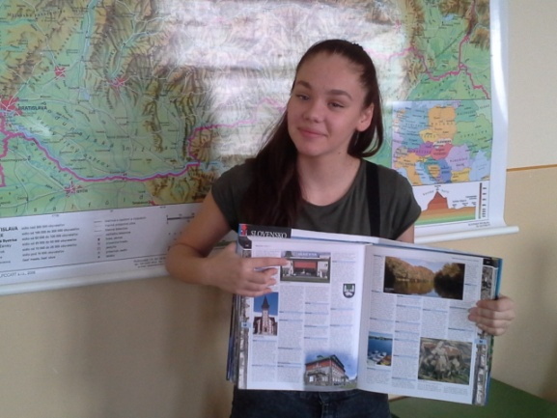
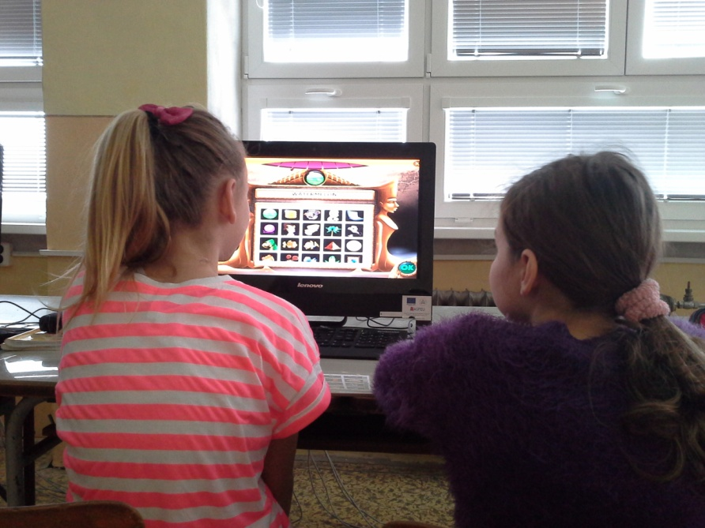
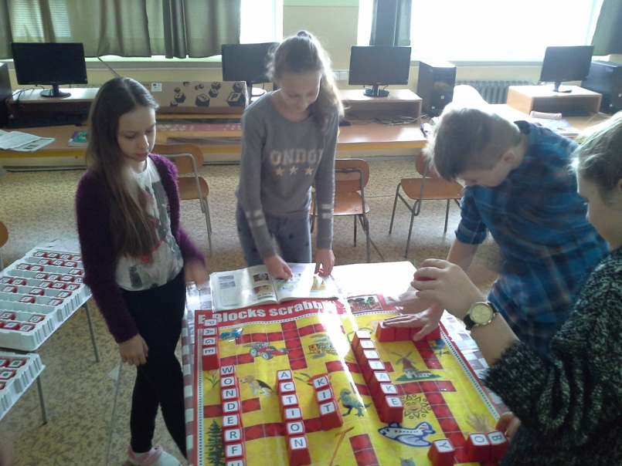

Slide 10
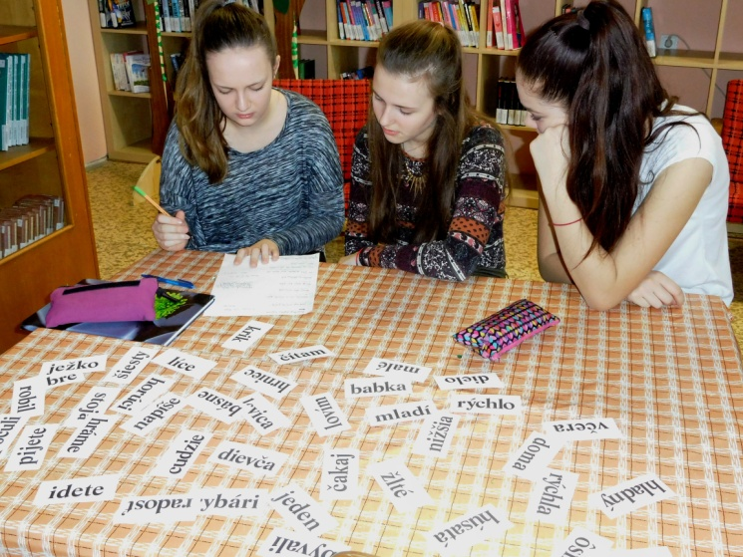
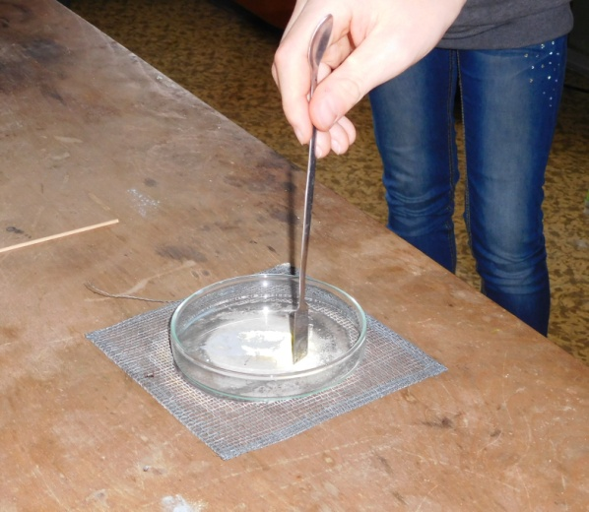
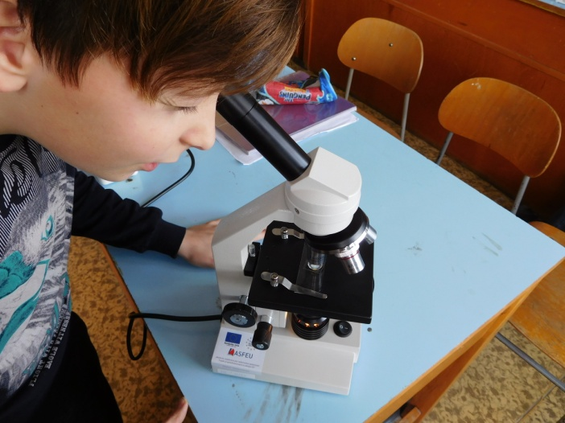

Slide 11
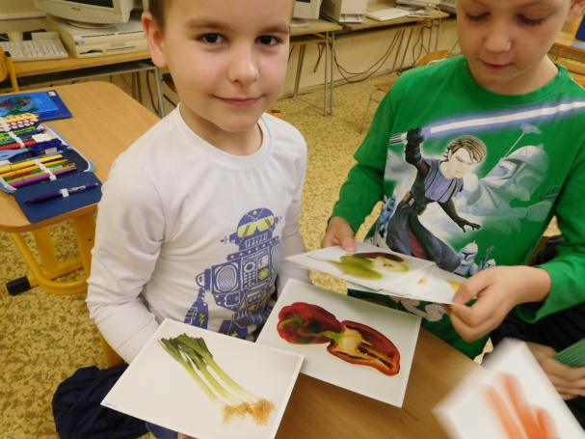
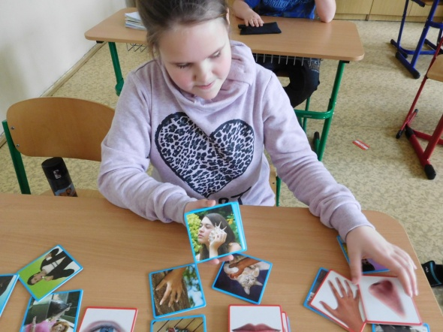
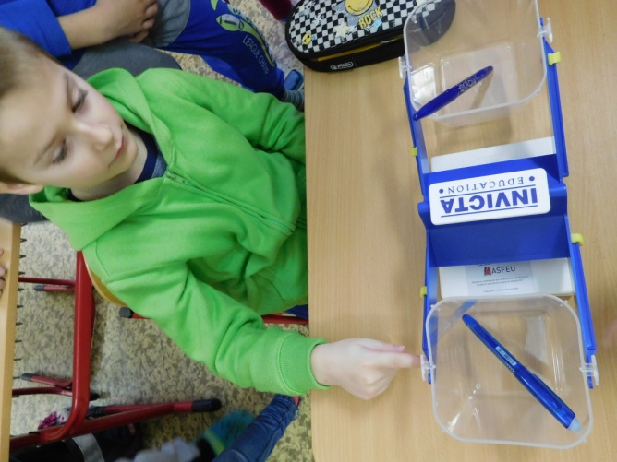
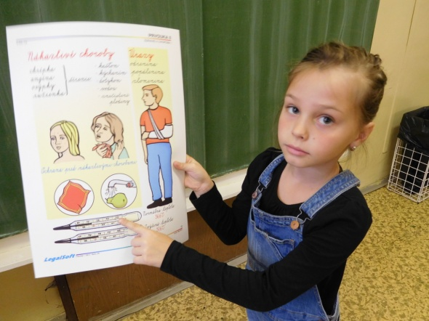

Slide 12
